Slide 1
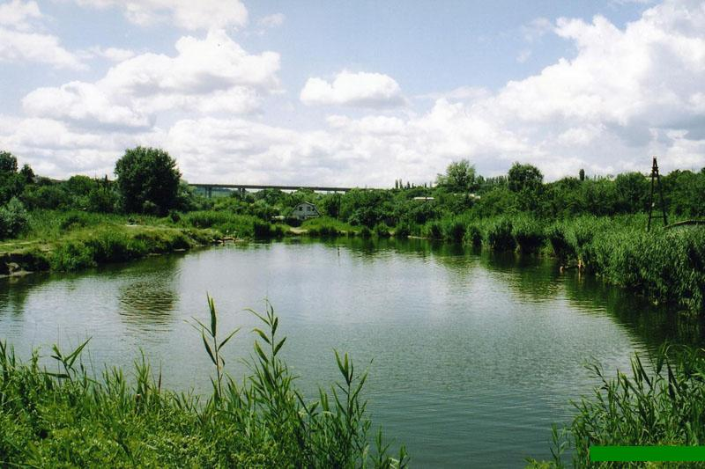
Жизнь пресного водоема
Урок окружающего мира в 4 классе
Матвеева
Светлана Александровна,
учитель начальных классов.
ГБОУ СОШ «ОЦ» пос. Варламово, Сызранский район, Самарская область

Slide 2
Цель и задачи урока:
Цель - познакомить с растительным и животным миром пресных водоёмов;
Задачи
образовательная: сформировать представления учащихся о жизни пресного водоёма и связями между растительным и животным миром пресных водоёмов;
развивающая: развивать познавательный интерес учащихся;
воспитательная: воспитывать любовь к природе;

Slide 3
Проверка домашнего задания
Тест «Луг – природное сообщество».
На лугу растут…
А) только травянистые растения;
Б) мхи, лишайники;
В) кустарники и травянистые растения.
2. На лугу живут…
А) лебеди, рябчики, шелкопряды;
Б) шмели, совы, глухари;
В) трясогузки, жуки- навозники, кобылки.
3. Растениями луга являются…
А)тимофеевка, клевер, нивяник;
Б) ландыш, осока, ягель;
В) черника, пион, типчак.
4. Санитарами луга называют…
А) жуков навозника и могильщика, дятла;
Б) пчел, кабанов, соек;
В) жужелиц, кузнечиков, жуков- короедов.

Slide 4
Проверка домашнего задания
Карточка № 1 Среди данных растений выбери и подчеркни растения луга : осина, колокольчик, ель, мятлик, сосна, тимофеевка, клевер, тюльпан, джуз-гу, мышиный горошек .
Карточка № 2. Среди данных растений выбери и подчеркни растения леса: осина, колокольчик, ель, мятлик, сосна, тимофеевка, клевер, тюльпан, джуз-гу, мышиный горошек
Карточка № 3 Какое природное сообщество представлено следующими растениями и животными: колокольчик, тимофеевка, клевер, пчела, перепёл, коростель.
Карточка № 4 Какое природное сообщество представлено следующими растениями и животными: ель, сосна, берёза, малина, земляника, кукушка, дятел, соболь, лось.

Slide 7
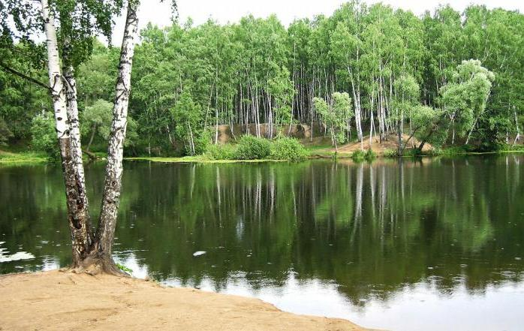
Пресный водоем: озеро

Slide 8
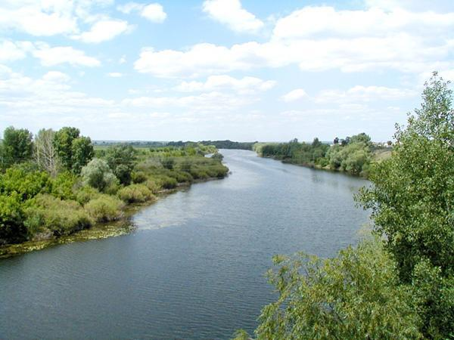
Пресный водоем: река

Slide 9
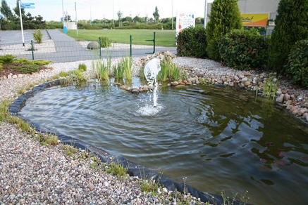
Пресный водоем: пруд

Slide 10
Растения пресных водоемов
На берегах водоемов растут разнообразные растения. Череда (лекарственное растение), стрелолист, горец земноводный и многие другие. В толще воды плавают мельчайшие водоросли. Растения являются пищей и домом животных

Slide 11
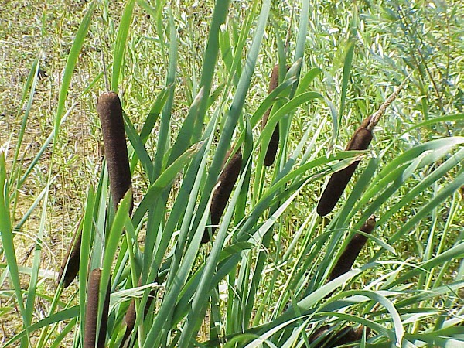
Растения пресных водоемов: камыш

Slide 12
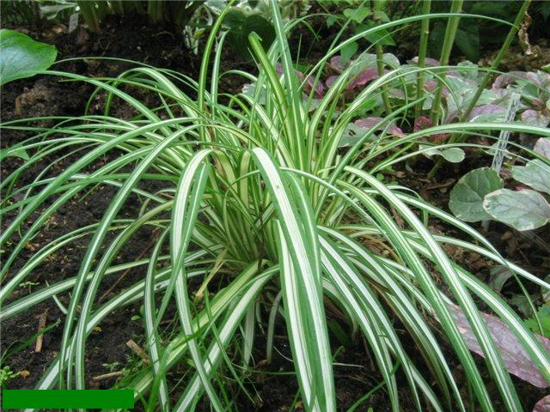
Растения пресных водоемов: осока

Slide 13
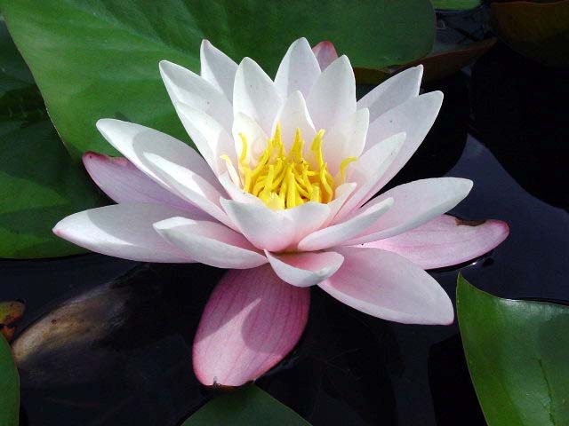
Растения пресных водоемов: кувшинка

Slide 14
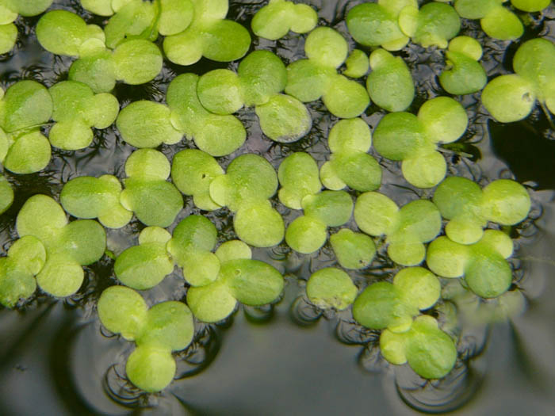
Растения пресных водоемов: ряска

Slide 15
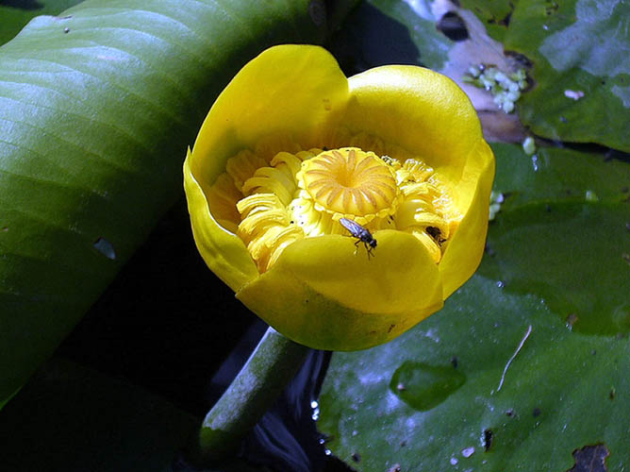
Растения пресных водоемов: кубышка

Slide 16
Животные пресных водоемов:
Животные в водоёме есть везде: на поверхности и в толще воды, у дна и на водных растениях. На поверхности бегают клопы-водомерки. В толще воды плавают разные виды рыб: карась, щука, окунь. На дне обитают моллюски. Живут у воды млекопитающие- бобр, ондатра, выдра и др.
Птицы- утки, цапли и др.

Slide 17
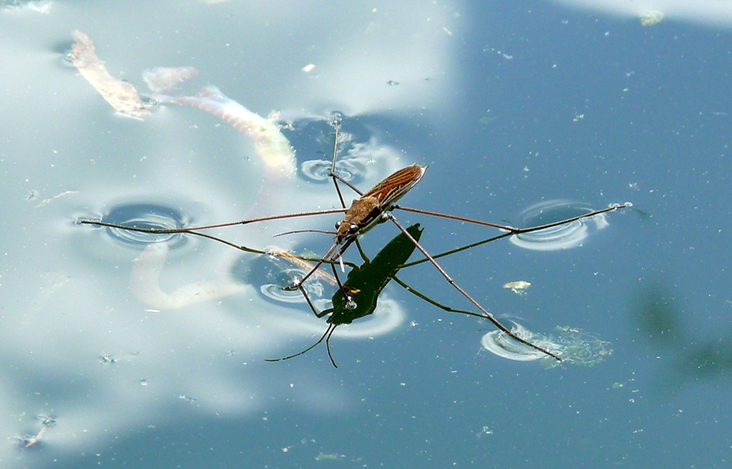
Животные пресных водоемов: водомерка

Slide 18
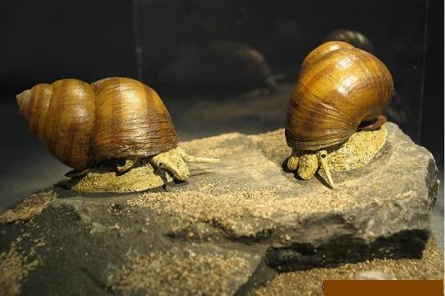
Животные пресных водоемов: улитка

Slide 19
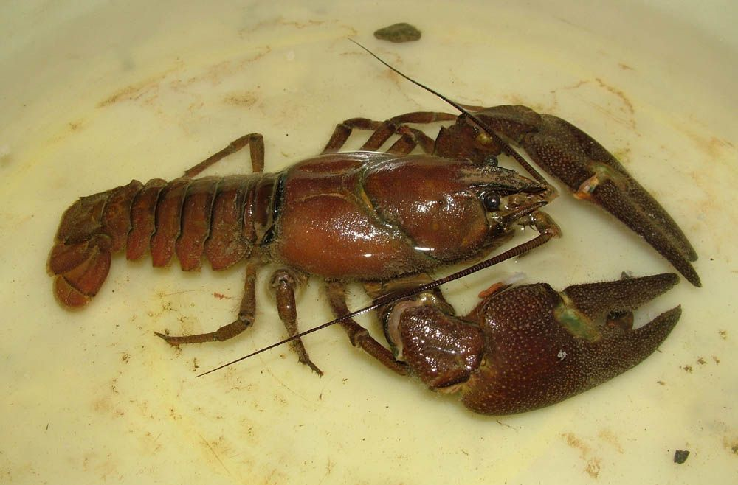
Животные пресных водоемов: рак

Slide 20
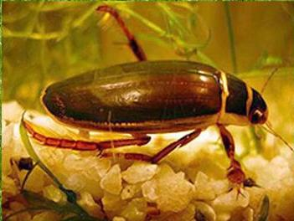
Животные пресных водоемов: жук-плавунец

Slide 21
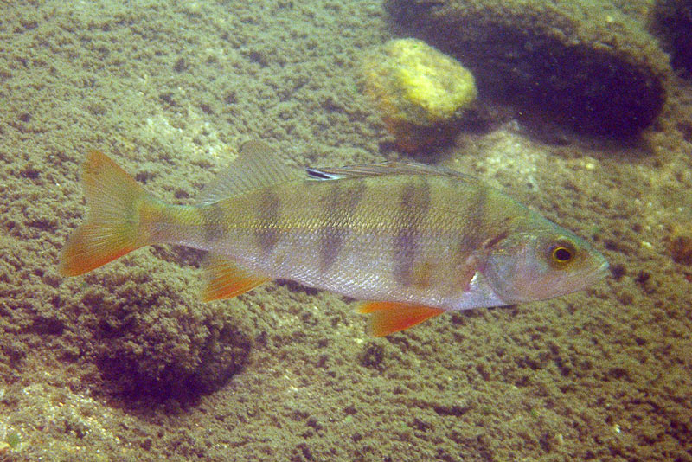
Животные пресных водоемов: окунь

Slide 22
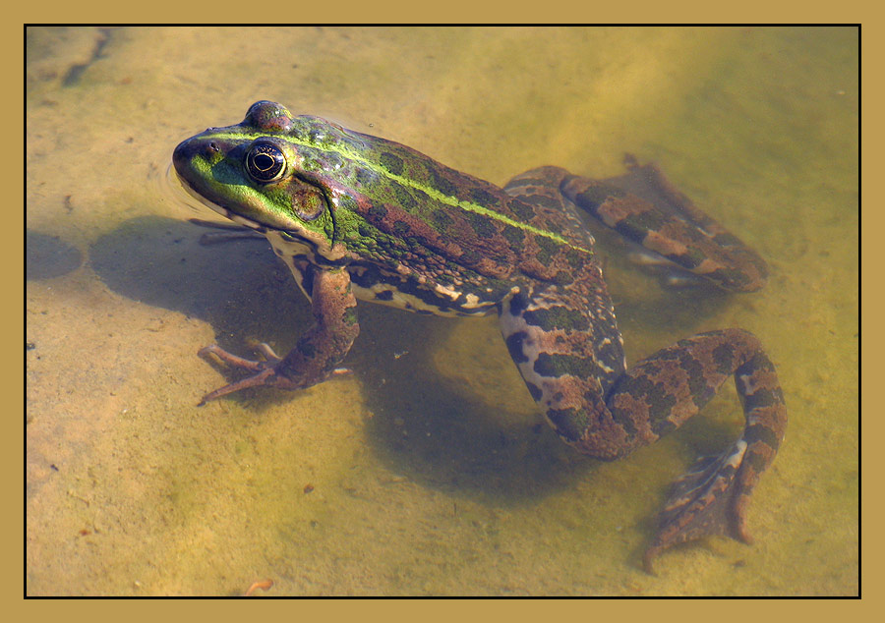
Животные пресных водоемов: лягушка

Slide 23
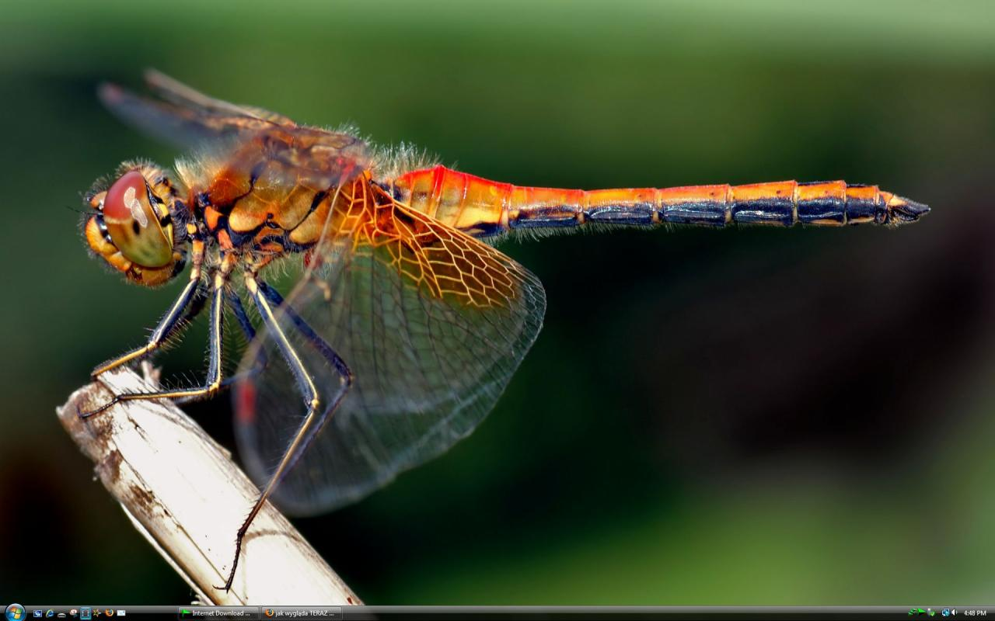
Животные пресных водоемов: стрекоза

Slide 24
Правила поведения у водоема
1. Нельзя брать домой обитателей водоема.
2. Нельзя ловить стрекоз.
3.Нельзя оставлять после отдыха мусор.
4.Нельзя кидать в водоём пищевые отходы, бутылки, пакеты.
5.Нельзя включать громко музыку.

Slide 25
Ресурсы интернет:
http://priroda.clow.ru/text/2200-1.jpg пресный водоем1
http://img1.liveinternet.ru/images/attach/c/1/59/537/59537418_1274939685_1178648564__32.jpg озеро
http://www.da-voda.com/upload/image/reka.jpg река
http://ua.all.biz/img/ua/catalog/241008.jpeg пруд
http://www.invalirus.ru/public/design_0/js/ckfinder/userfiles/images/f6fdb5a3475c005e0101e8e92b17956e.jpg родник
http://panogrodu.pl/obrazki/palka-szerokolistna.jpg камыш
http://www.dacha-foto.ru/catalog/data/media/703/__-_Carex_ornithopoda__2.jpg осока
http://flower.onego.ru/voda/enc_2380.jpg кувшинка1
http://sibgreen.ru/images/778983744453727.jpg ряска
http://lekartrav.narod.ru/images/kubishka.jpg кубышка
http://photos.lifeisphoto.ru/53/0/532305.jpg водомерка
http://www.apus.ru/im.xp/051048048057055055057048.jpg улитка
http://www.bacalavre.ru/upload/iblock/7d1/11_preview.jpg жук-плавунец
http://www.megadive.ru/gallery/lg/172.jpg окунь
http://www.wildaboutbritain.co.uk/gallery/files/3/4/9/SignalCrayfish.JPG рак
http://900igr.net/datai/okruzhajuschij-mir/Presnye-vodojomy/0019-036-Ljagushka.jpg лягушка
http://forum.cdrinfo.pl/attachments/f113/50513d1230760169-jak-wyglada-teraz-wasz-pulpit-stylizacja-windy-cdrinfo.jpg стрекоза

